Slide 1
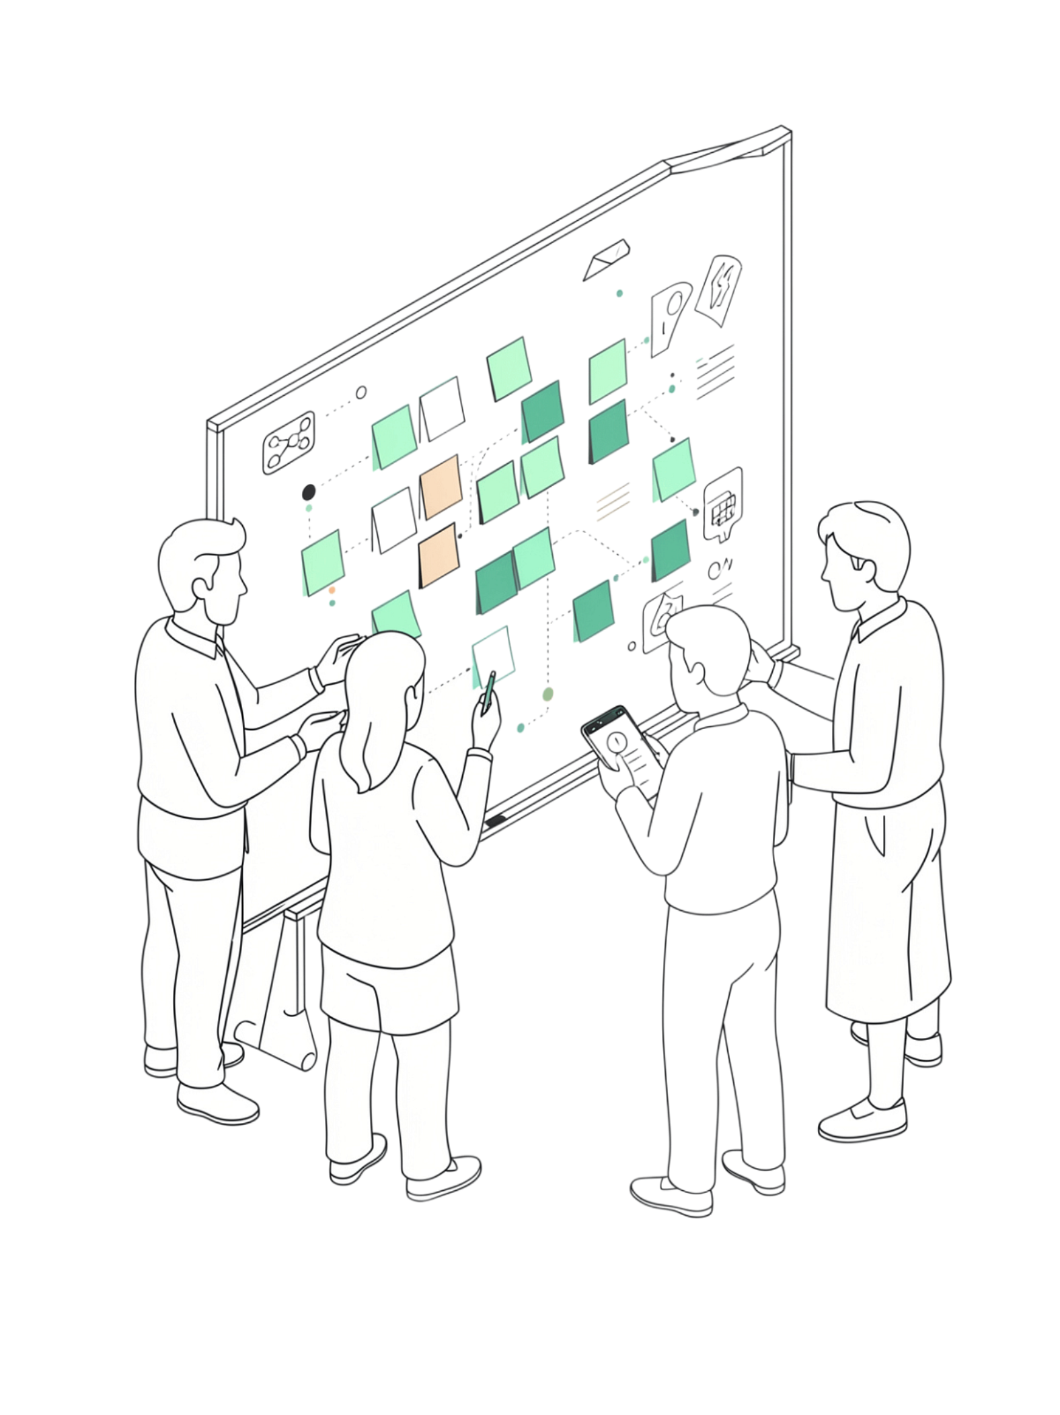
Гибкая разработка: основные принципы
Agile — подход, ориентированный на адаптацию к изменениям, взаимодействие команды и регулярное получение работающего результата. Основан на ценностях Agile Manifesto (2001).
Люди и взаимодействие
Готовность к изменениям
Важнее процессов и инструментов
Вместо следования жёсткому плану
Работающий продукт
Главный измеримый результат

Slide 2
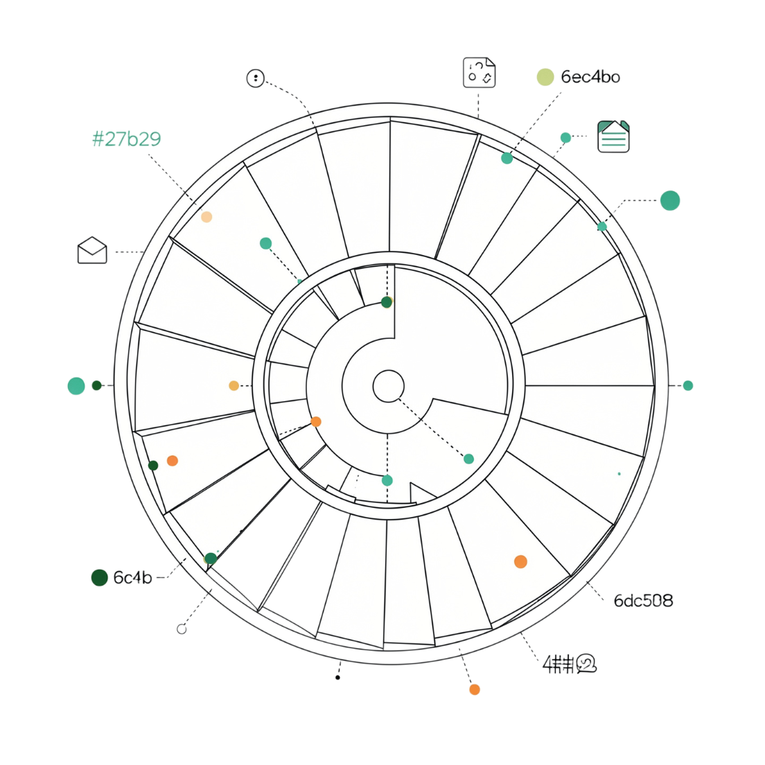
Итеративность и инкрементальность
Два ключевых подхода к развитию продукта в Agile — используются совместно, обеспечивая постоянную обратную связь и возможность корректировки курса.
Итеративность
Инкрементальность
Последовательное уточнение и совершенствование уже существующих решений через повторяющиеся циклы.
Постепенное расширение функциональности новыми работающими частями продукта.

Slide 3
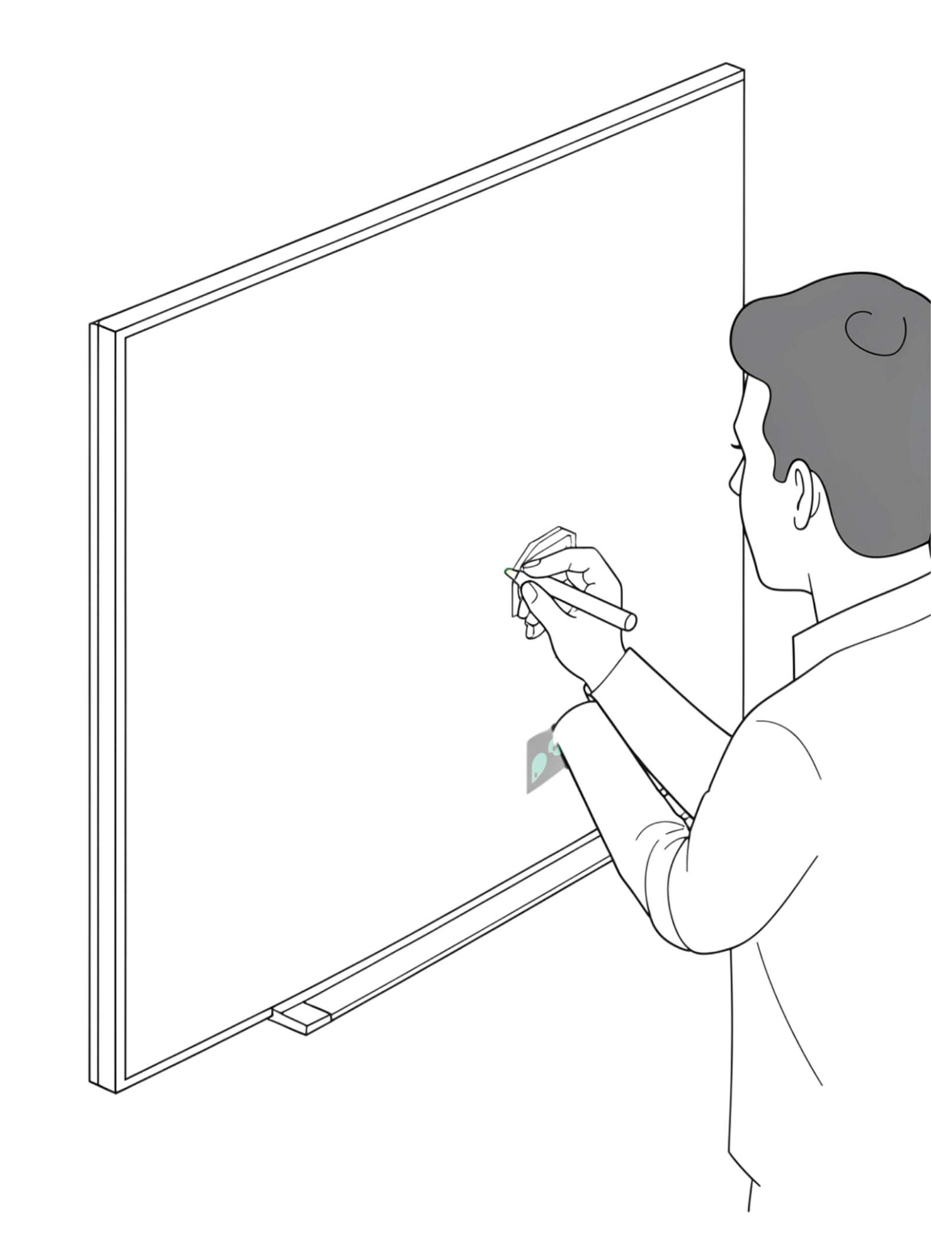
Роль системного анализа в Agile
Аналитик работает в тесном взаимодействии с командой, уточняя функциональность по мере необходимости — вместо детальной проработки всего продукта заранее.
Ожидаемое поведение
Помощь в определении того, как продукт должен работать в различных сценариях.
Зависимости и ограничения
Выявление технических связей между компонентами системы.
Параллельная работа
Одновременная работа над текущей реализацией и будущей функциональностью.

Slide 4
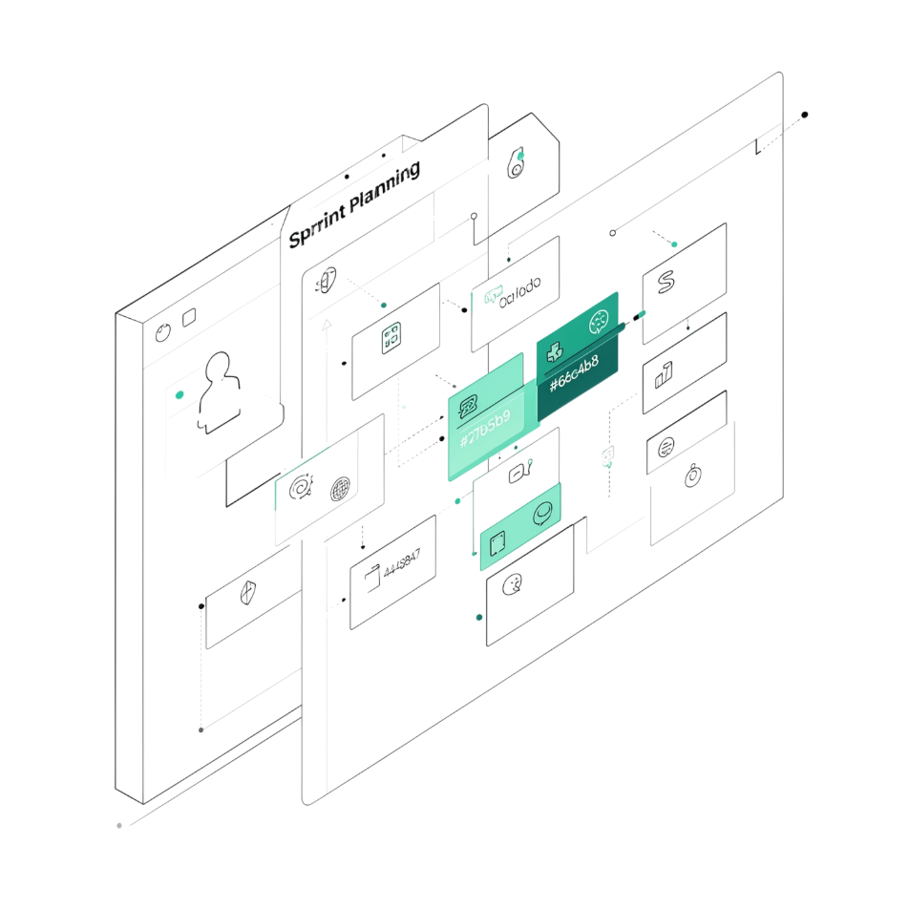

Scrum: фреймворк организации работы
Scrum структурирует разработку в спринты — периоды фиксированной длительности (до месяца), каждый из которых приносит готовый инкремент продукта.
1
2
3
Product Owner
Scrum Master
Developers
Управление ценностью и приоритетами бэклога
Поддержка правильного применения фреймворка
Создание работающего инкремента продукта
Роль системного аналитика не выделена в Scrum отдельно — аналитик входит в состав разработчиков или выполняет задачи в другой роли.

Slide 5
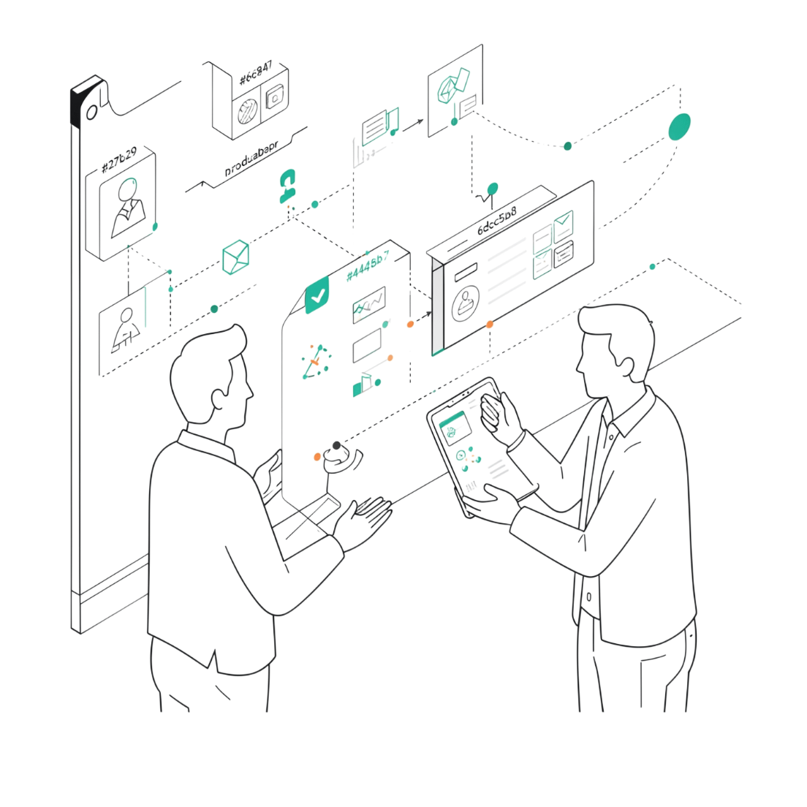
Аналитик и Product Owner
Product Owner определяет приоритеты и ценность функциональности. Аналитик помогает превратить продуктовые решения в информацию, пригодную для разработки.
Уточнение ожидаемого поведения функций
Анализ влияния на существующие компоненты
Выявление ограничений и зависимостей
Аналитик предоставляет информацию для обоснованного управления развитием, но не подменяет Product Owner в принятии решений о приоритетах.

Slide 6

Product Backlog и его уточнение
Product Backlog — упорядоченный перечень работ для улучшения продукта. Степень проработки элементов зависит от сроков их реализации.
Ближайшие работы
Среднесрочные задачи
Далёкие функции
Product Backlog Refinement — непрерывная деятельность команды по уточнению и актуализации элементов бэклога.

Slide 7




Аналитическая работа в спринте
Аналитик участвует в ключевых событиях спринта, помогая команде разрешать вопросы и уточнять решения в реальном времени.
Sprint Planning
Пояснение особенностей функциональности и ограничений перед стартом
Во время спринта
Оперативное разрешение возникающих вопросов по мере реализации
Согласование изменений
Значительные изменения объёма обсуждаются с Product Owner

Slide 8
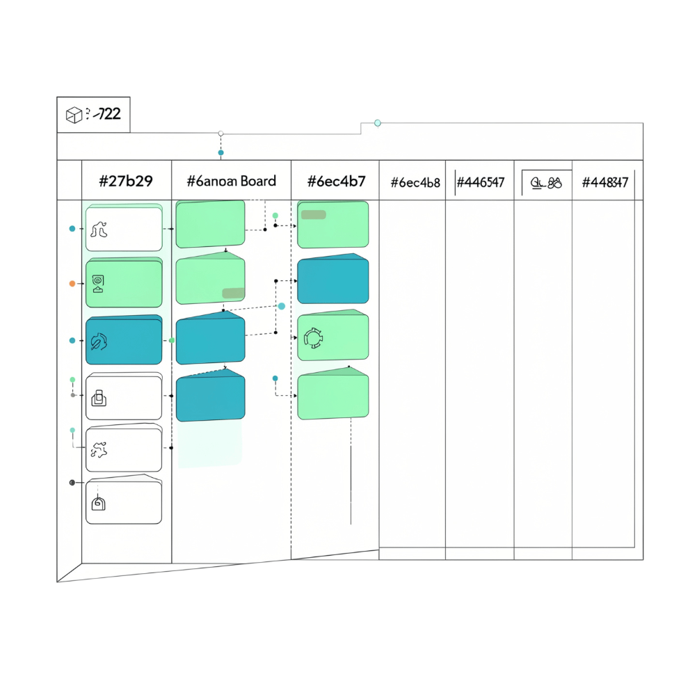
Kanban: управление потоком работы
Kanban ориентирован на визуализацию процесса и непрерывный поток работы без фиксированных спринтов.
Для аналитика это означает организацию работы с учётом общего потока команды и скорости прохождения задач через систему.
WIP-лимиты
Фокус на завершение
Обнаружение затруднений
Ограничение количества одновременно выполняемых задач
Приоритет — закончить текущее перед началом нового
Быстрое выявление блокировок в процессе

Slide 9
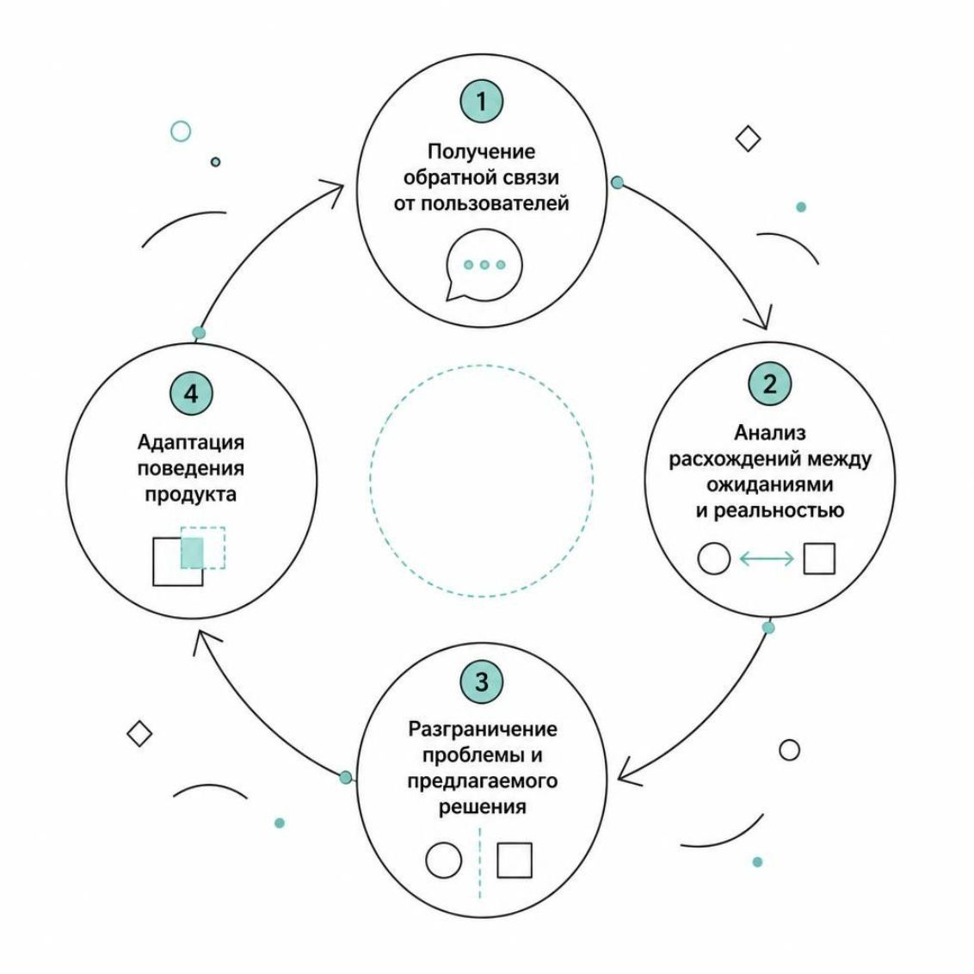
Обратная связь и адаптация
Agile использует обратную связь от пользователей и результаты реального использования для корректировки продукта.
Аналитик помогает понять, какое поведение продукта требует изменения, и использует полученные выводы для своевременной адаптации.
Регулярное получение информации о результатах работы
Анализ расхождений между ожиданиями и реальностью
Отличие проблемы от предлагаемого решения

Slide 10


Компетенции аналитика в Agile
Работа в гибкой среде требует специфических навыков и особого подхода к профессиональной деятельности.
Гибкость мышления
Целостное понимание
Быстрое переключение между задачами разного уровня
Видение продукта при постоянно меняющихся решениях
Баланс детализации
Своевременность
Детально — ближайшее, обобщённо — далёкое
Информация для решений — в нужный момент
Эффективность аналитика определяется тем, насколько его работа помогает команде регулярно получать качественный результат.

